Slide 1
«Я в ресурсе»
(путь к себе через творчество)
Проект направлен на решение проблемы стресса и выгорания у женщин активного возраста (25-55 лет) с помощью современных антистрессовых методик, основанных на актерском мастерстве, сценической речи, сценическом движении и приобщению их к навыкам здорового образа жизни и заботы о своем эмоциональном здоровье.

Slide 2
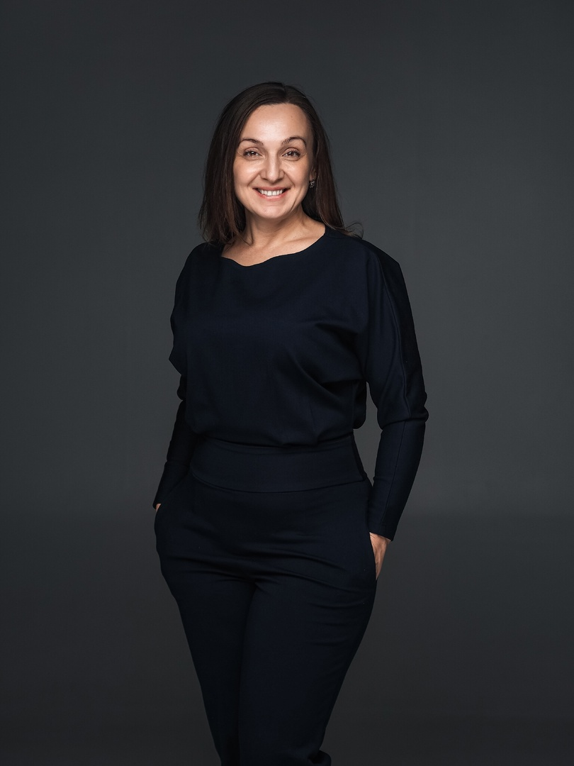
АВТОР ПРОЕКТА
Соколова Анна Игоревна
Актриса театра и кино, режиссер, рководитель народного театра «Аплодисменты»
Официальная модель Estet fashion week, хореограф, преподаватель по сценической речи и ораторскому искусству, руководитель волонтерского движения, общественный деятель, автор программ по личностному росту и ресурсному состоянию.

Slide 3
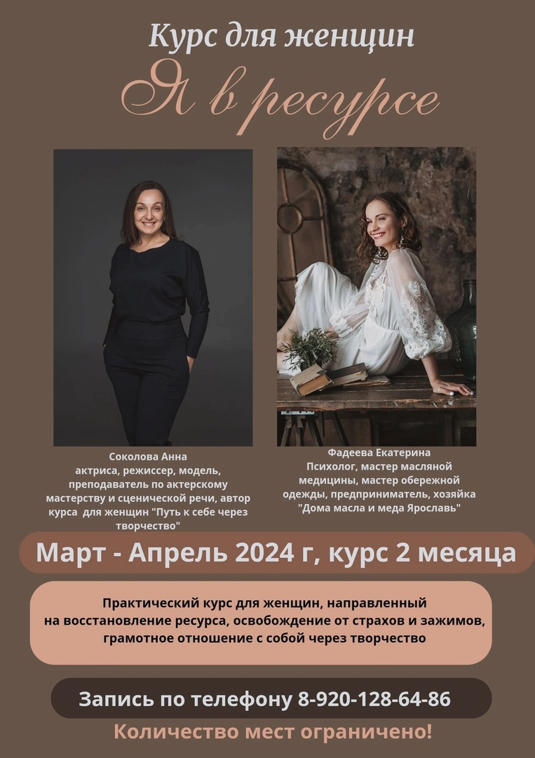
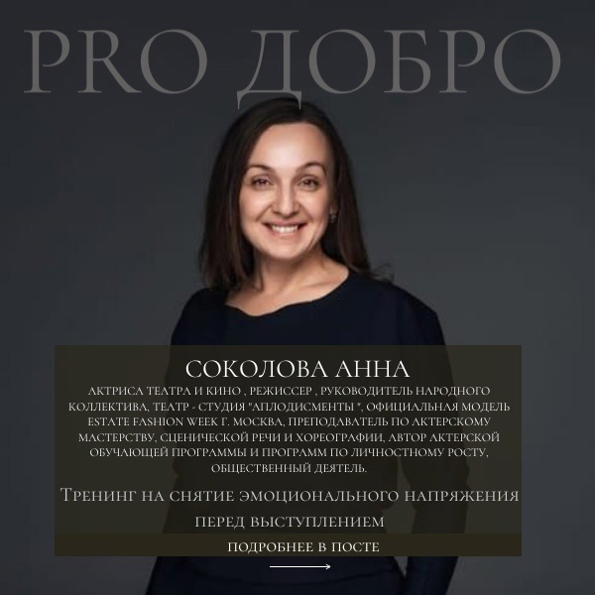

Slide 4
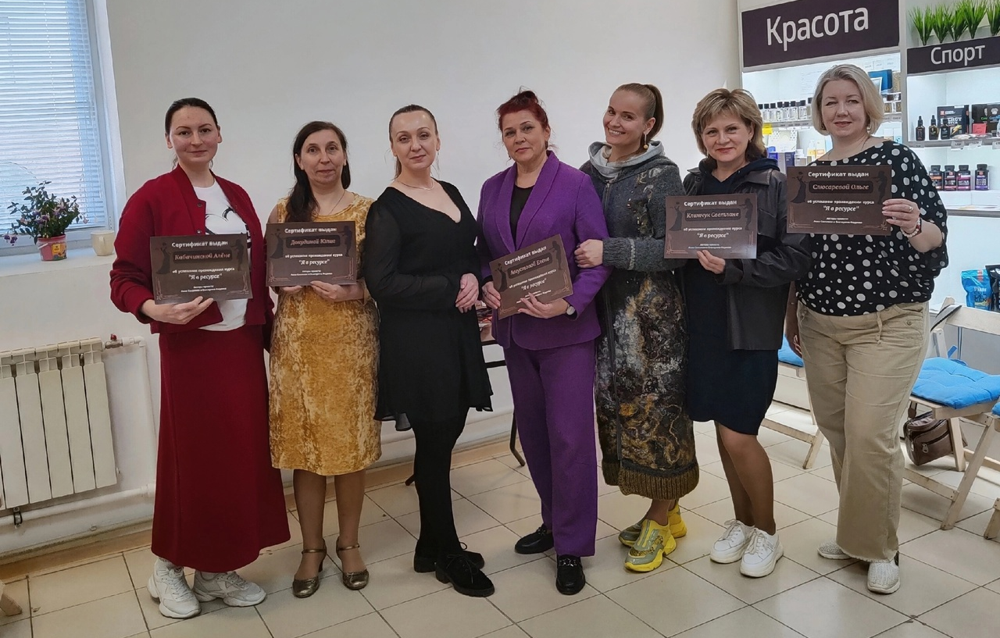
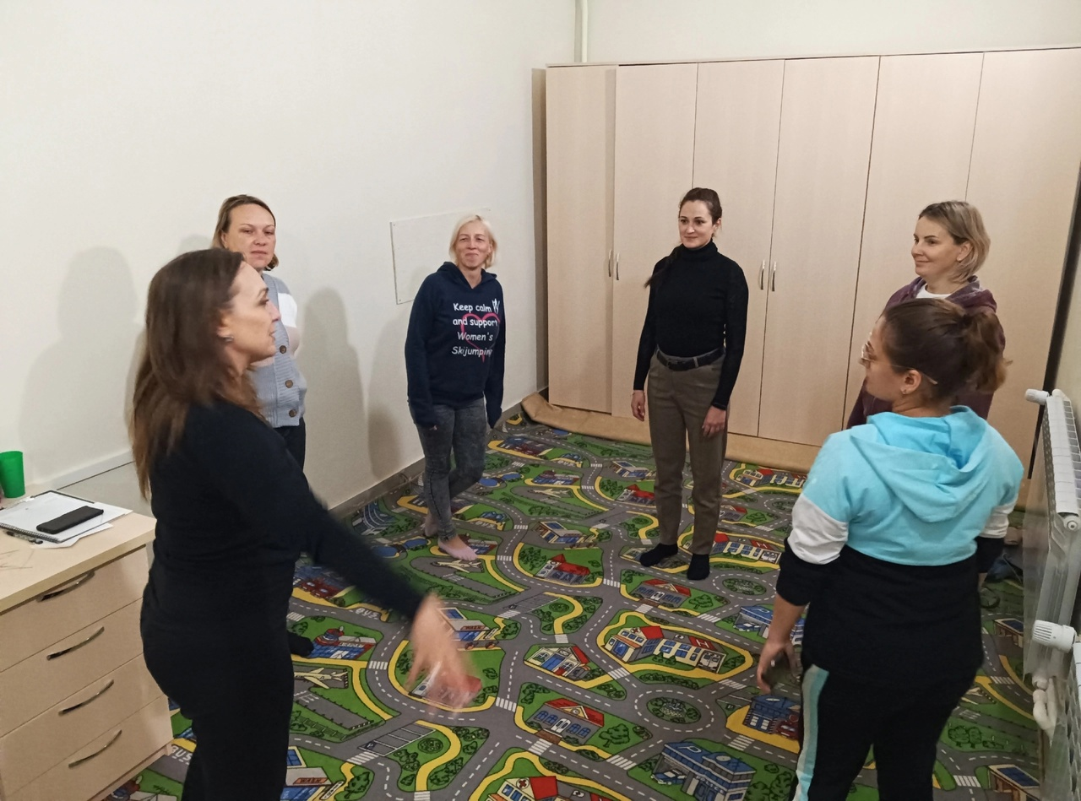
Проект на сегодняшний день реализован однократно для активных женщин г. Рыбинска желающих изменить свою жизнь.

Slide 5
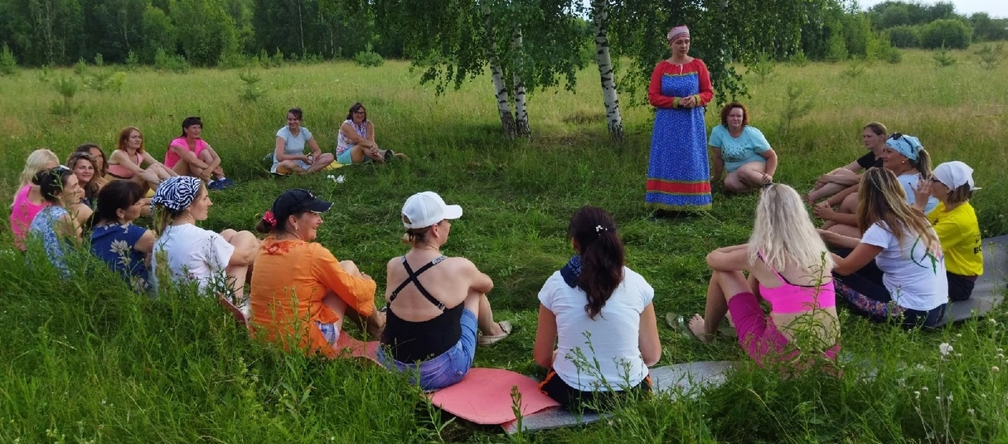
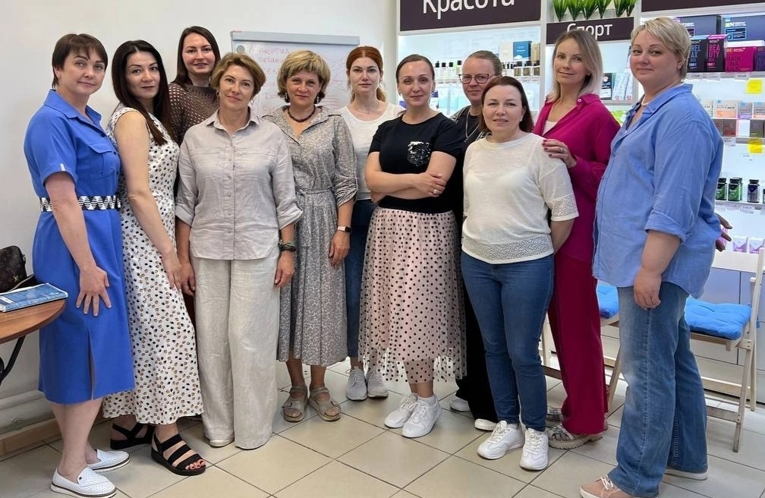
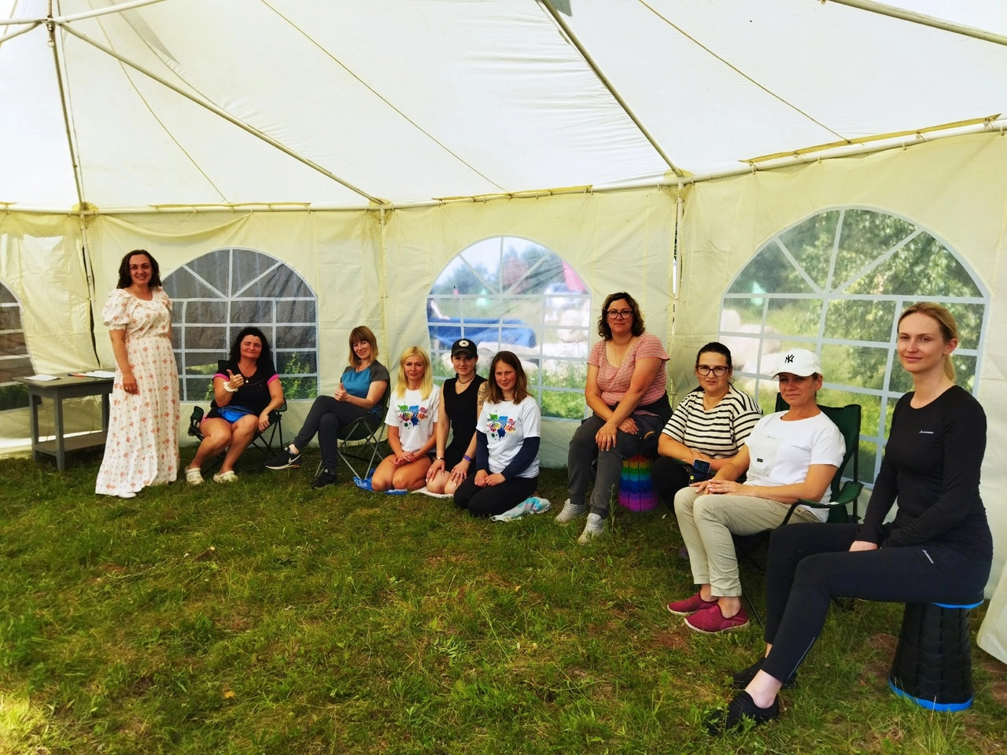
Частично проект реализуется отдельными мастер- классами для женщин различных организаций по запросу.

Slide 6
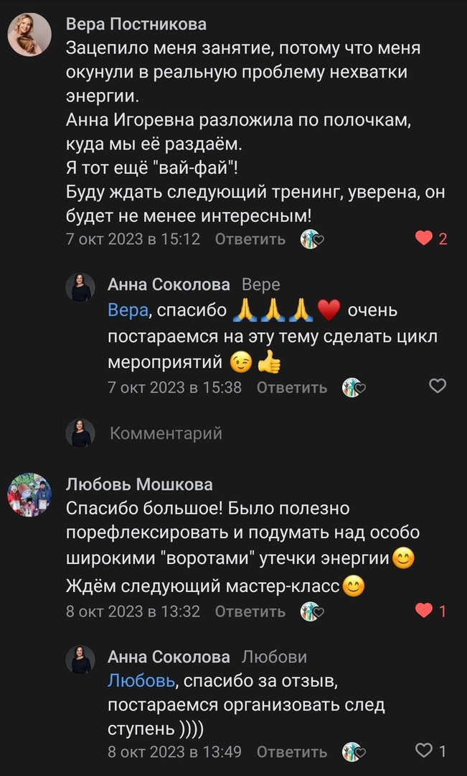
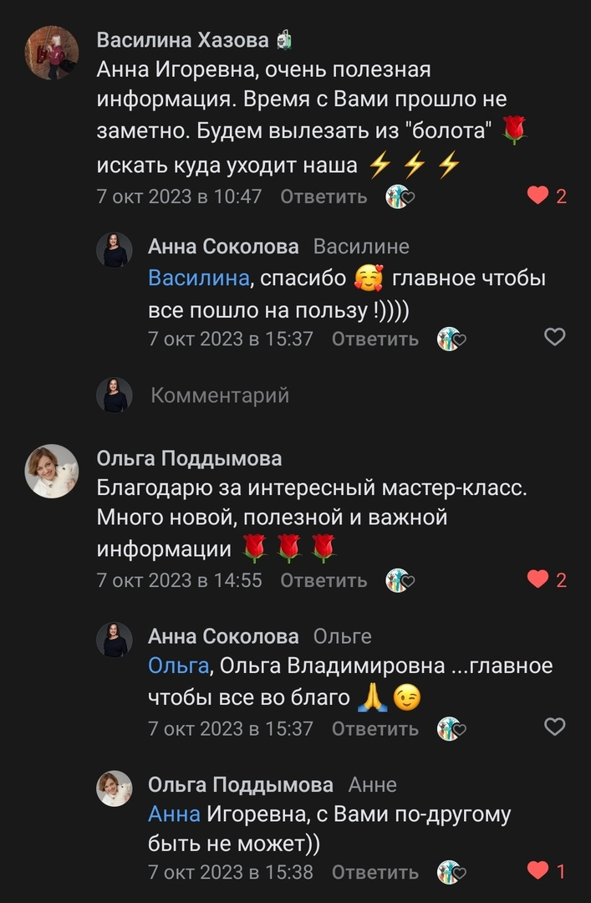
Отзывы участников.

Slide 7
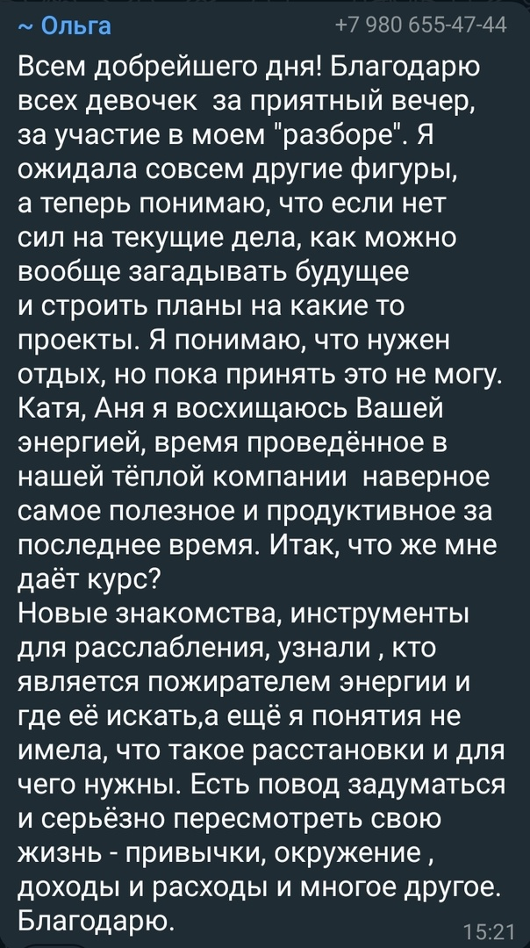
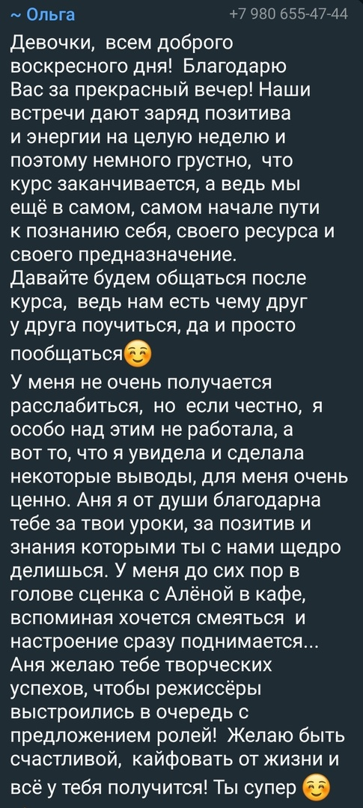
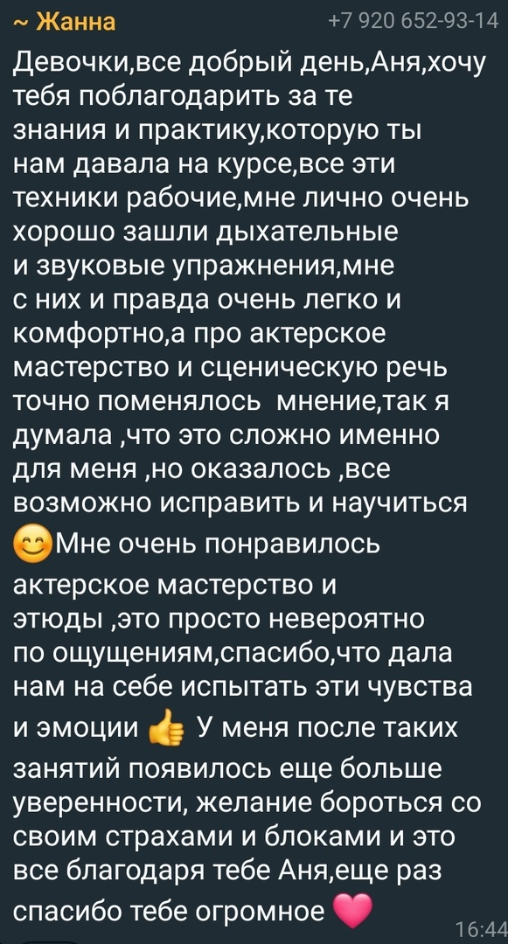

Slide 8
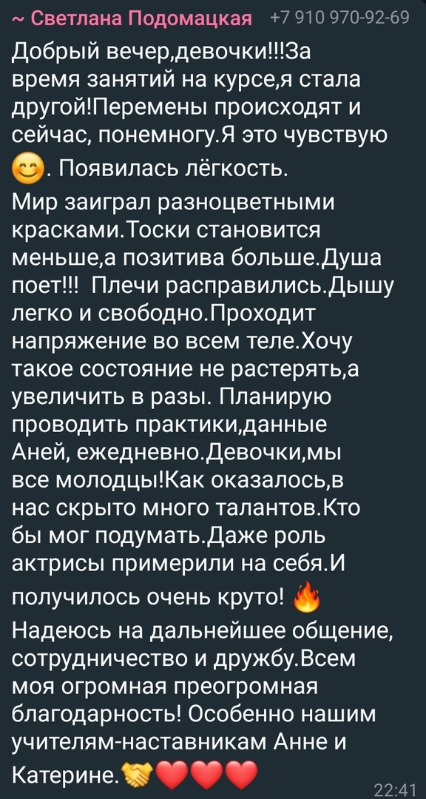
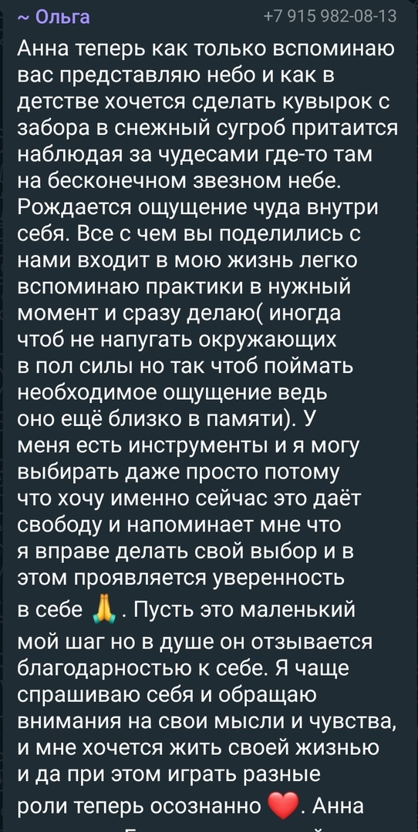

Slide 9
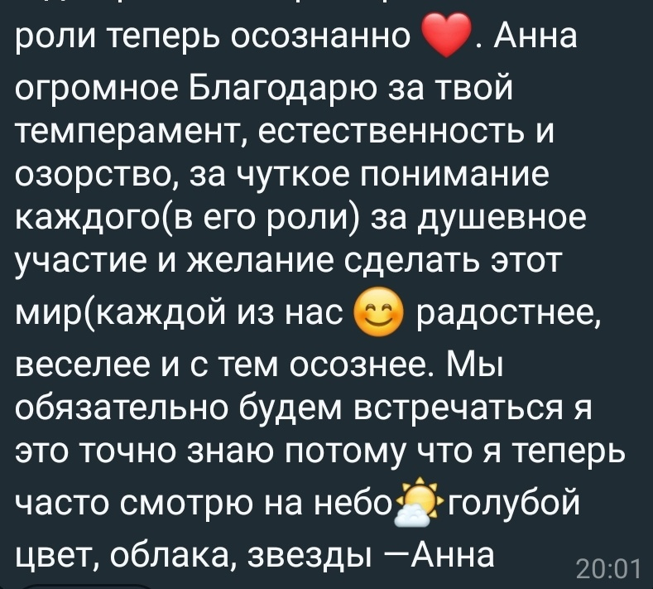
Давайте делать мир каждого человека лучше!
Стань участником проекта!

